Slide 1
Substitution
Substitution
SAM
1H Q6
Nov 2017
1H Q4
SAM
2H Q18
Nov 2017
2H Q3
1 Marker
SAM
3H Q14
June 2018
2H Q20

Slide 2
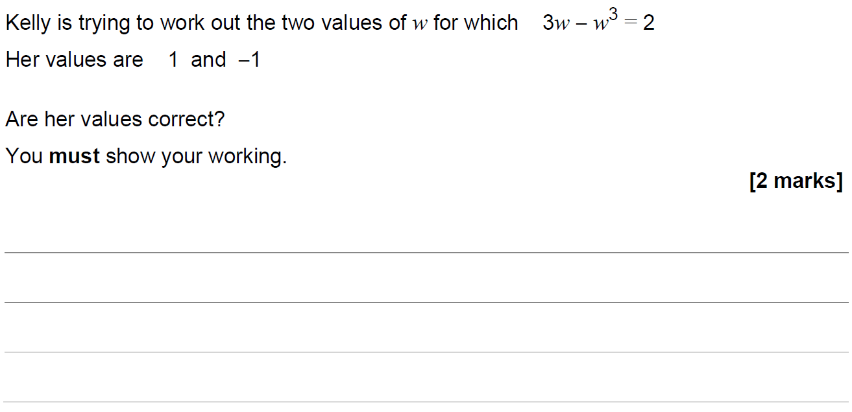
Substitution
SAM 1H Q6

Slide 3
Substitution
SAM 1H Q6
A

Slide 4
Substitution
SAM 2H Q18

Slide 5
Substitution
SAM 2H Q18
A
B

Slide 6
Substitution
SAM 3H Q14

Slide 7
Substitution
SAM 3H Q14
A
B

Slide 8
Substitution
Nov 2017 1H Q4

Slide 9
Substitution
Nov 2017 1H Q4
A

Slide 10
Substitution
Nov 2017 2H Q3

Slide 11
Substitution
Nov 2017 2H Q3
A

Slide 12
Substitution
June 2018 2H Q20

Slide 13
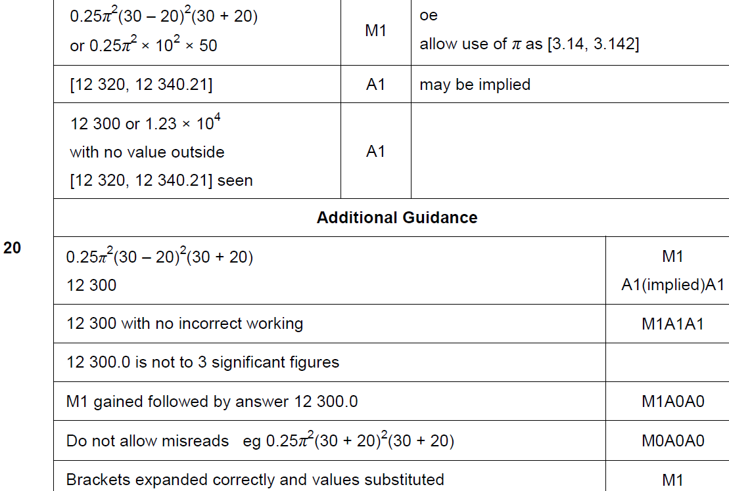
Substitution
June 2018 2H Q20
A

